Slide 1
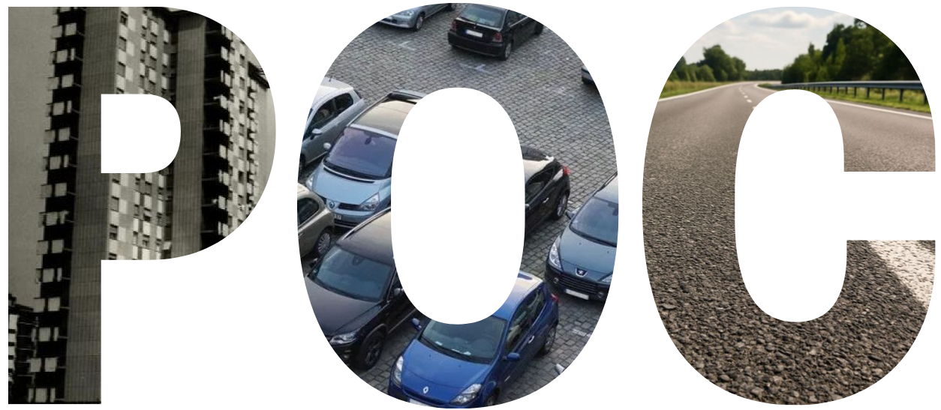

CAMBIARE RADICALMENTE IL POC PER UNA CITTÀ MENO GRIGIA E PIÙ VERDE
Mercoledì
23 settembre 2026
Pisa
Stazione Leopolda

Slide 2

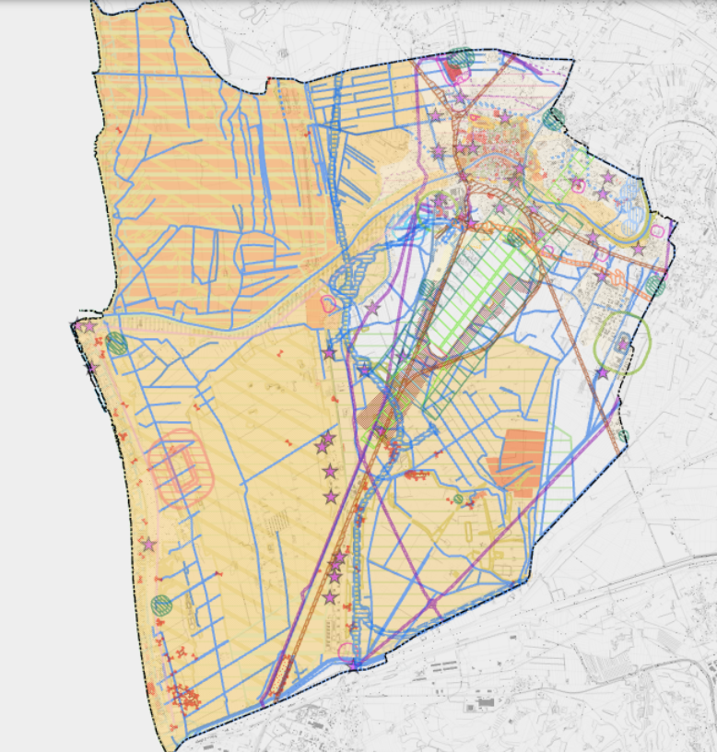
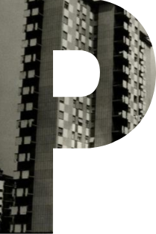

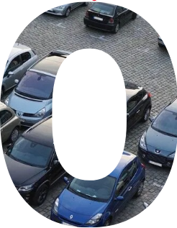

PRODURREBBE ENORME CONSUMO PERMANENTE DI SUOLO
NON RISPETTA LEGGI NAZIONALI E REGOLAMENTI REGIONALI
NON È CONFORME AL PSI
QUINDI UN POC SBAGLIATO E ILLEGITTIMO CHE NON PUÒ ESSERE APPROVATO
UN
Cambiamenti climatici, rischi per la città di Pisa e ruolo del Parco MSRM.
CHE

Slide 3
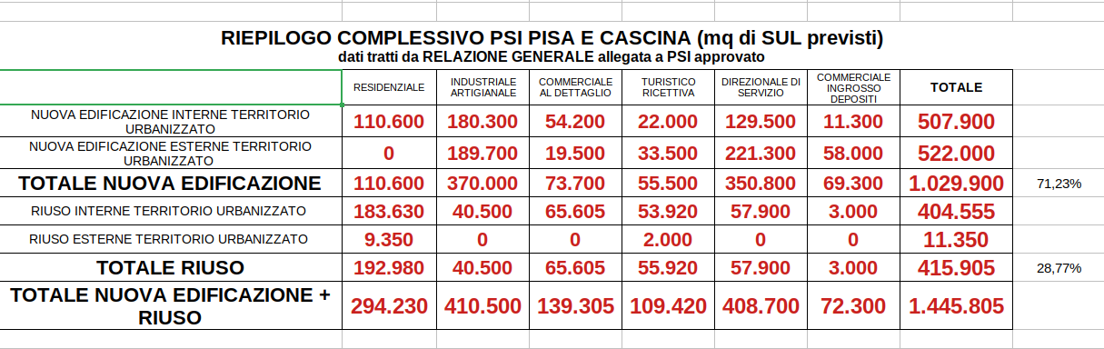
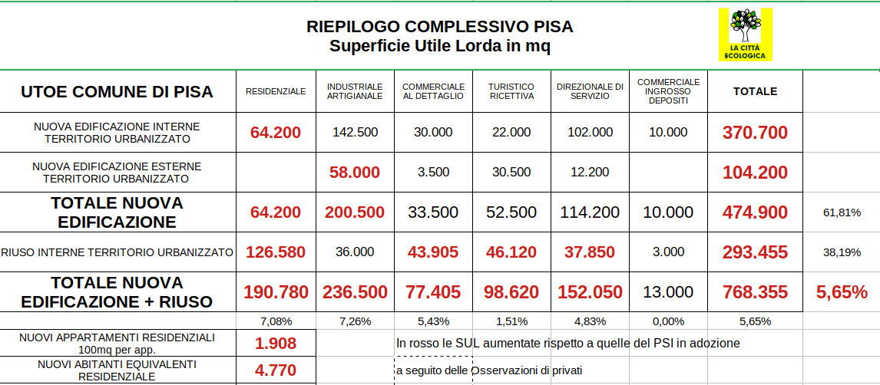
STRUMENTO SOVRAORDINATO: PIANO STRUTTURALE INTERCOMUNALE
Maggio 2023: appello ai candidati a sindaco di Pisa ed al sindaco di Cascina a impegnarsi a modificare profondamente il Piano Strutturale Intercomunale prima di andare all’adozione del Piano Operativo.

Slide 4
BREVE CRONISTORIA
RUOLO DELLA DIREZIONE URBANISTICA E SOSTENIBILITÀ R.T.

Slide 5
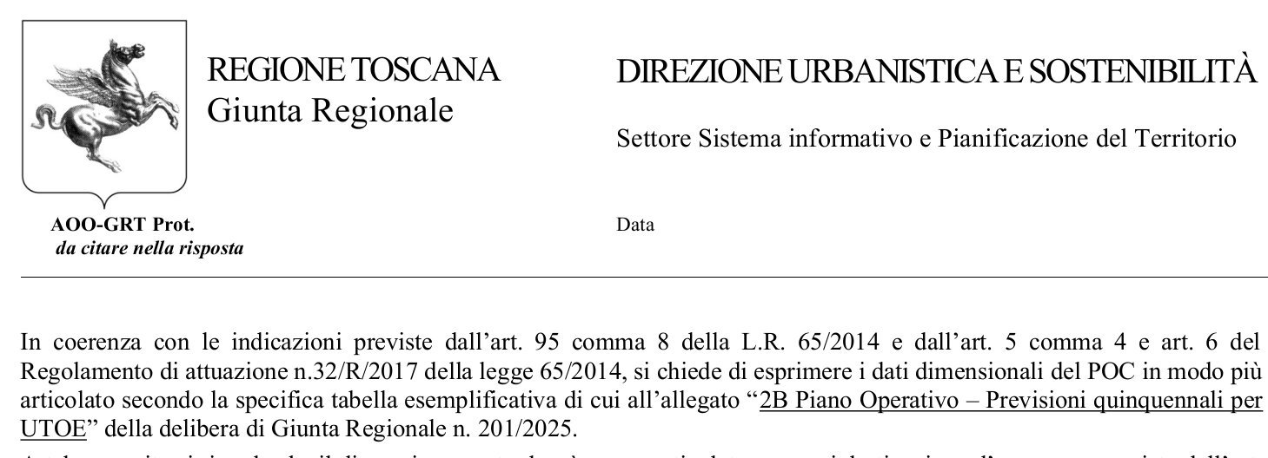
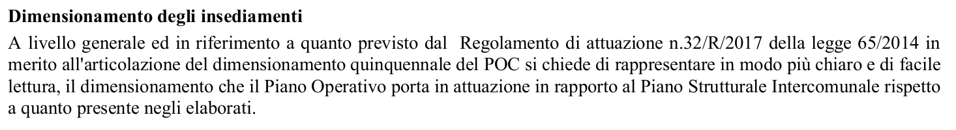
OSSERVAZIONE N. 1
ASSENZA TABELLA DI DIMENSIONAMENTO DI CUI ALLA D.G.R. 201/2025.

Slide 6
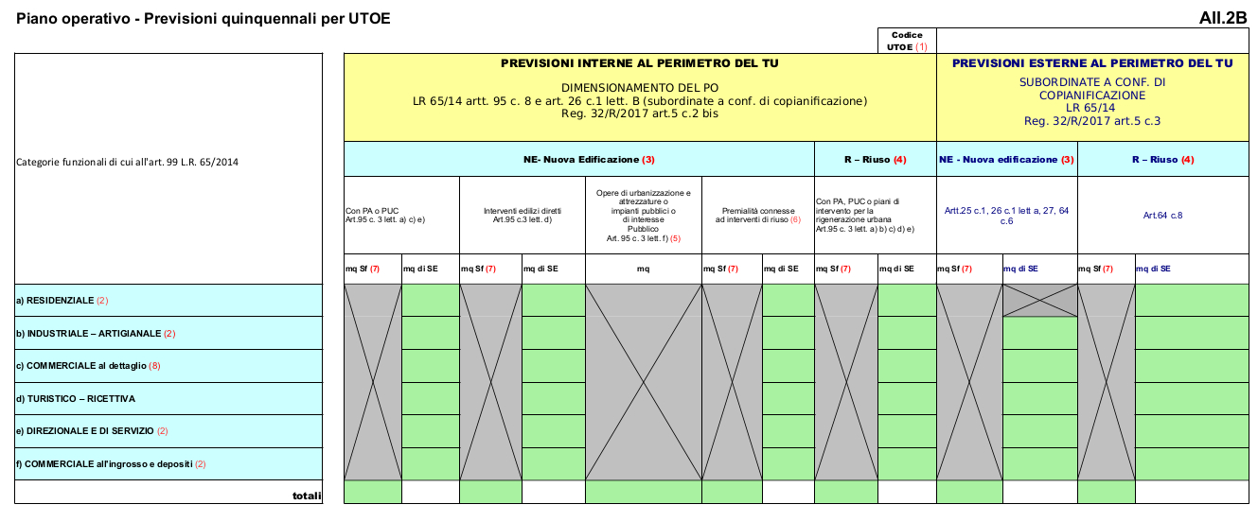
LA TABELLA ASSENTE

Slide 7
OSSERVAZIONE N. 1
pag 3 del Contributo Dir. Valutazioni Ambientali Settore VAS e VincA R.T.
È necessario:
non procedere all’approvazione del POC nell’attuale stesura dal momento che la mancanza delle tabelle lo rende privo di un elemento indispensabile per comprenderne il dimensionamento complessivo e quindi anche la sua conformità sia alla normativa regionale sia allo stesso PSI;
andare ad una nuova procedura di pubblicazione-adozione solo dopo la compilazione delle citate tabelle e la verifica delle sopra citate conformità.

Slide 8
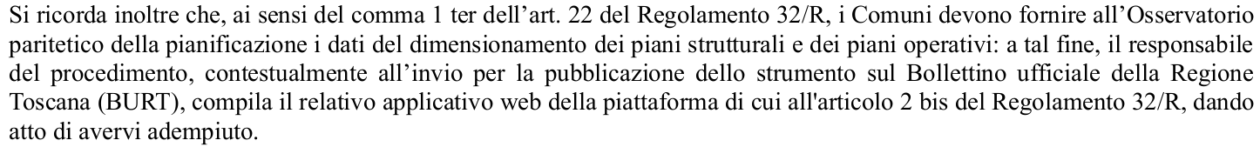
OSSERVAZIONE N. 12
PIATTAFORMA UNICA REGIONALE
... nel D.P.G.R. n. 32/R/17 all’Art. 22 comma 1 ter. si legge: “… i comuni forniscono all’osservatorio paritetico della pianificazione i dati del dimensionamento dei piani strutturali e dei piani operativi: ... A tale scopo il responsabile del procedimento, contestualmente all’invio per la pubblicazione sul BURT dello strumento adottato e, successivamente, dello strumento approvato, compila il relativo applicativo web della piattaforma ..., dando atto di avervi adempiuto.”
pag 7 dell’Osservazione della Direzione Urbanistica e Sostenibilità della R.T.

Slide 9
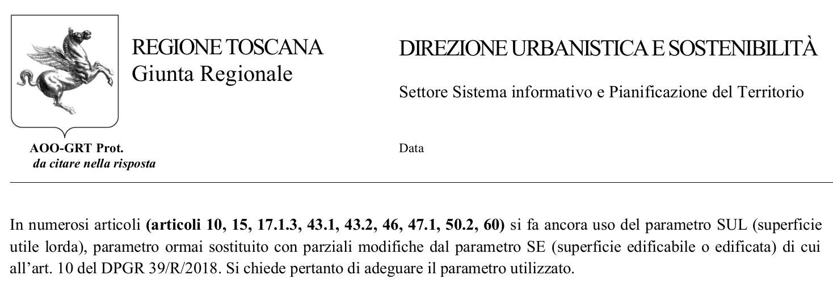
OSSERVAZIONE N. 2
MANCATO RISPETTO DEL D.P.G.R. 39/R/2018
Unificazione dei parametri urbanistici ed edilizi e delle definizioni tecniche da applicarsi negli strumenti di governo del territorio

Slide 10
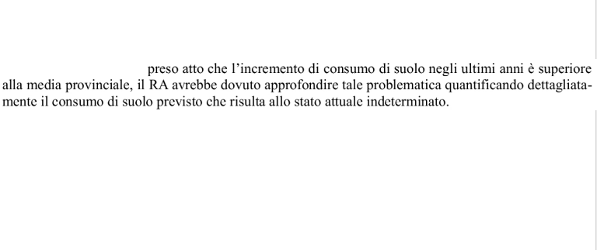
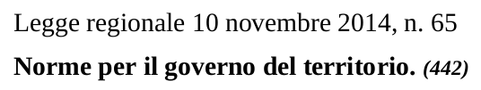
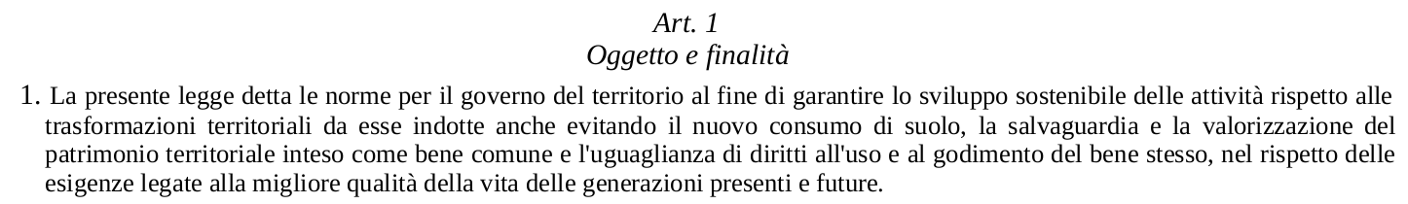
OSSERVAZIONE N. 3
CONSUMO DI SUOLO
La quantificazione puntuale del consumo di suolo previsto in ogni strumento di pianificazione urbanistica ne discende come un obbligo di legge.
TALE QUANTIFICAZIONE È ASSENTE NEL POC ADOTTATO.
Questo è particolarmente grave in un comune come il nostro che, dai dati riportati dal Rapporto ISPRA sul CONSUMO DI SUOLO in Italia 2025 risulta essere al 2024 il quarto tra i capoluoghi di provincia toscani per percentuale di suolo permanentemente consumato con il 16,4% (3033,39 ha) nonostante che 13.227 ha su 18.507, il 71,47%, ricadano nel Parco Migliarino-San Rossore-Massaciuccoli.
Dal 2017 al 2024 suolo permanente consumato 37,6 ha, secondo solo a Grosseto

Slide 11
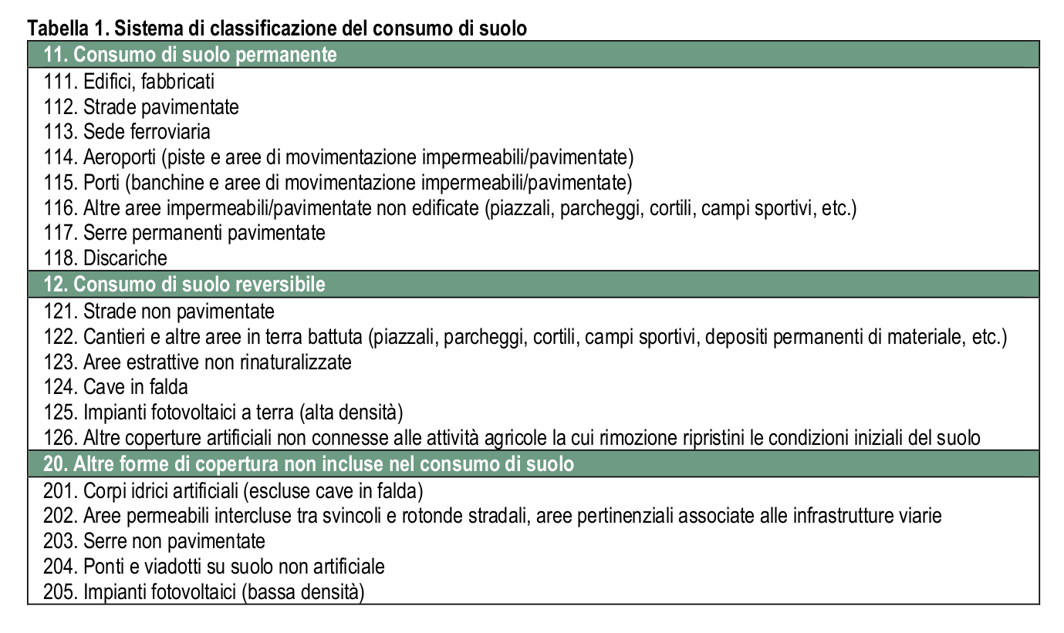
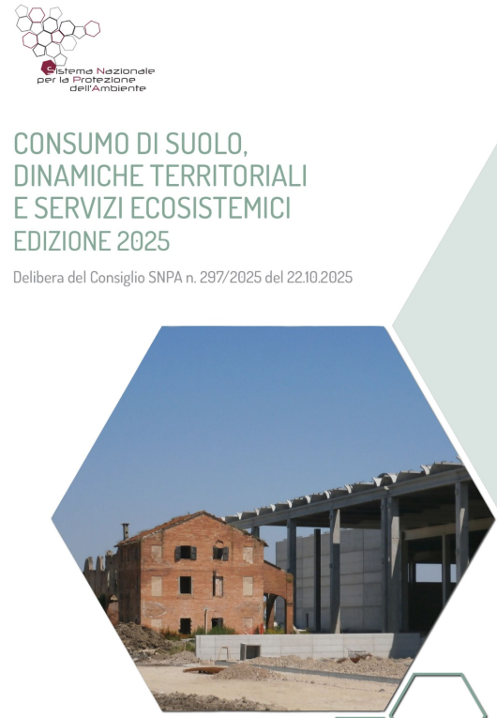
CONSUMO DI SUOLO
RAPPORTO ISPRA CONSUMO DI SUOLO 2025

Slide 12
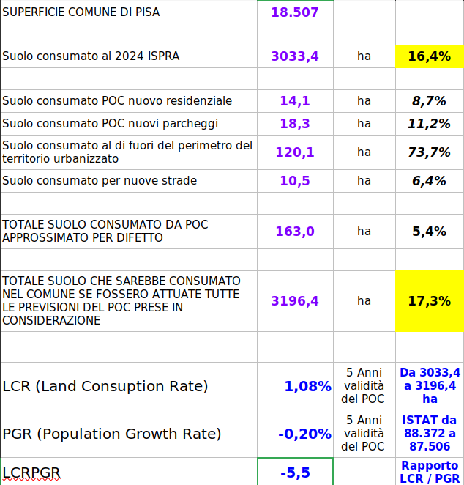
CONSUMO DI SUOLO CALCOLATO DA NOI
Suolo permanentemente consumato al 2024 3033,4 ha il 16,4%
Nuove previsioni residenziali POC (sup. lotti x %sup. imper. max.) + superfici a parcheggio 32,4 ha
Dal calcolo precedente sono esclusi tutti i consistenti ampliamenti sugli edifici esistenti in tutte le Zone omogenee e per tutte le funzioni: per queste nuove occupazioni di suolo non è possibile fare calcoli autonomi.
Nuovi interventi al di fuori del perimetro del territorio urbanizzato (misurato sulle mappe, mancano i dati) 120,1 ha
Nuove “infrastrutture viarie” una lunghezza di 30 Km per 10,50 ha
Per un totale di suolo consumato di 163 ha
Quanto di questo suolo era classificato agricolo? Impossibile da sapere.

Slide 13
Agenda 2030 ONU Sviluppo sostenibile ha stabilito degli obiettivi. In particolare l’Obiettivo 11.3.1 stabilisce che entro il 2030 il consumo di suolo non superi la crescita demografica. Per Pisa con questo P.O.C. nei 5 anni di validità lo LCR (Land Consuption Rate) vale 1,08% mentre il PGR (Population Growth Rate) vale -0,2% e quindi l’LCRPGR vale -5,5.
Il P.T.E. italiano fissa: consumo netto di suolo pari a zero entro il 2030. Attraverso: riduzione al minimo indispensabile la copertura permanente di nuovi suoli naturali o agricoli; privilegiando il recupero dell’esistente; bilanciare l'eventuale (e inevitabile) consumo di nuovo suolo attraverso interventi di ripristino naturale, de-paving (desigillatura) e rinaturazione nelle aree degradate. I numeri del POC adottato sono del tutto fuori dagli obiettivi di legge.
Il Regolamento (UE) 2024/1991, noto anche come Nature Restoration Law, stabilisce obiettivi per il recupero degli ecosistemi degradati ed è direttamente applicabile. Il Piano Nazionale di Ripristino (PNR) italiano è in via di stesura. Per gli ecosistemi urbani prevede nessuna perdita netta di verde urbano o di copertura arborea cittadina rispetto al 2024 e fino al 2030 (principio di no net loss) e incremento graduale della copertura vegetale negli anni successivi. Tale Regolamento è già efficace e le azioni di ripristino saranno comunque imposte per le perdite di verde urbano e di copertura arborea a far data dal 2024.

Slide 14
Bisogna non ridurre il consumo di suolo, di cui parlano ormai tutti ingannevolmente.
Bisogna ridurre il suolo permanentemente consumato!
Sembrano la stessa cosa ma sono due cose completamente diverse!
Se si passa da consumare 10ha l’anno a consumare 9,9ha l’anno si può affermare che si è ridotto il consumo di suolo.
Ma in realtà si aumenta il suolo consumato praticamente della stessa quantità.

Slide 15

OSSERVAZIONE N. 4
DIMENSIONAMENTO – ZONE A
L’assenza della Tabella di cui all’Oss. 1 rende impossibile conoscere il contributo in SE prodotto da tali zone dove sono previsti numerosi interventi anche di Sostituzione Edilizia (aumento volumetrico).
In A1 e A4 26 ambiti, in realtà 25 (!!! ), 7 di S.E. e 2 di R.U.: 12 con Int. Dir., 10 con P.U.C., solo 2 con P.d.R.
.

Slide 16
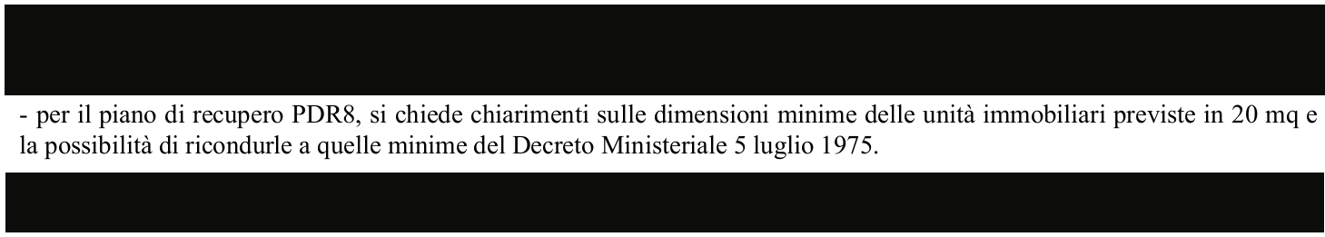
OSSERVAZIONE N. 4
CAMBIO DESTINAZIONI D’USO – ZONE A
Il POC è tenuto per legge a stimare preventivamente l’incremento del Carico Urbanistico, come definito all’Art. 41 del D.P.G.R. 39/R/2018, che ogni sua norma comporta.
Il POC adottato non valuta tale aumento di carico urbanistico con relativo fabbisogno di standard.
In A1, A2 e A4 è ammesso per i fondi commerciali al piano terra di edifici prospicienti spazi pubblici il cambio di destinazione d’uso a residenziale per realizzare unità immobiliari che, in Zona A2, possono avere dimensione minime fino a 20mq!

Slide 17
OSSERVAZIONE N. 5
DIMENSIONAMENTO – ZONE B0 E B4
Situazione simile a quella per le Zone A.
Sono ammessi interventi di S.E. con la “demolizione e ricostruzione di edifici esistenti e incremento di SUL pari al 20% della SUL esistente…”; inoltre sono ammesse “opere di addizione volumetrica” .
Quindi sono previste “premialità” che non sono conteggiate in termini di SE e quindi non è possibile verificare se gli interventi di “riuso” contemplati nel POC rientrino nei limiti previsti nel PSI (126.580 mq di SUL).
Il riuso viene valutato cumulativamente solo in termini di nuovi abitanti insediati ipotizzando che il totale provenga per il 70% da interventi di riuso dell’esistente.
Ma così non si dimostra la conformità del POC al PSI!

Slide 18
OSSERVAZIONE N. 6
DIMENSIONAMENTO – ZONE B1 – B2 – B3 (11 ha)
D I S C R E P A N Z E C L A M O R O S E
Esempio: Zona B3 UTOE 7
Dalla Relazione Illustrativa: “Superficie effettiva” 4.547,86mq “Superficie destinazione residenziale” dichiarata 1.364mq (14 appartamenti)
Dalla Disciplina di Piano: Rapporto di Copertura 40% Altezza max. 5 piani. Con quell’IC la SC è 1.819,14mq << 1.364mq il che è palesemente ASSURDO. Con quella SC per 5 piani la SE diventa 9.095.72mq (91 appartamenti).

Slide 19
OSSERVAZIONE N. 6
DIMENSIONAMENTO – ZONE B
Se si assumono le superfici della Relazione illustrativa la SE residenziale sarebbe 26.399 mq per 264 appartamenti.
Se invece si assumono i parametri riportati all’Art. 43.2 della Disciplina di Piano la SE di nuovo residenziale sarebbe 78.536 mq per 785 appartamenti, già superiore ai 64.200 mq previsti da tutto il PSI per il nuovo residenziale.
Il POC non sarebbe conforme al PSI!
Si riscriva il POC riducendo zone B e IC.

Slide 20
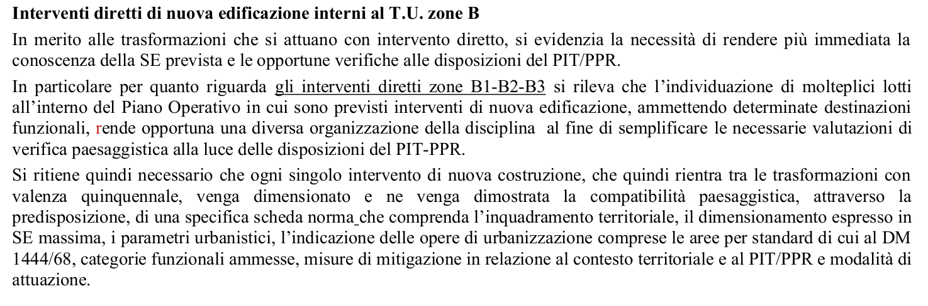
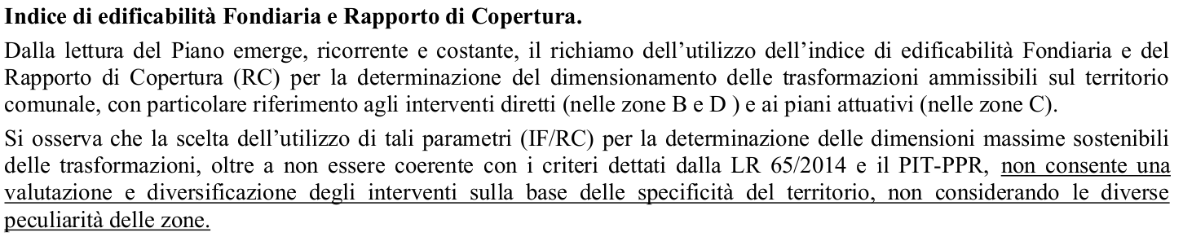
DIMENSIONAMENTO – ZONE B
QUESTE GRAVI INCERTEZZE SUL DIMENSIONAMENTO RILEVATE ANCHE DALLA DIREZIONE URB. R.T.

Slide 21
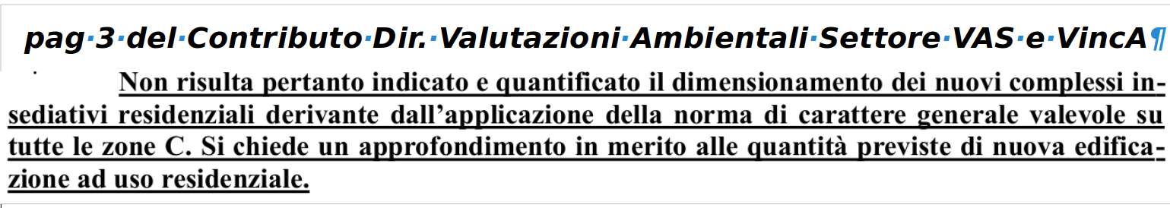
OSSERVAZIONE N. 7
ZONE C1 – C2 – C3 (3,1 ha)
Errata classificazione come C di alcune delle aree secondo il D.M. 1444/68 e L.R. 65/14
D I S C R E P A N Z E C L A M O R O S E
Se si assumono le superfici della Relazione illustrativa la SE residenziale sarebbe 9.664 mq per 97 appartamenti.
Se invece si assumono i parametri riportati all’Art. 43.2 della Disciplina di Piano la SE di nuovo residenziale sarebbe 19.329 mq per 193 appartamenti, che si andrebbero a sommare a quelli delle zone B.
Non è noto il dimensionamento del POC, in dubbio conformità a PSI.
Si riscriva il POC eliminando le zone C.

Slide 22
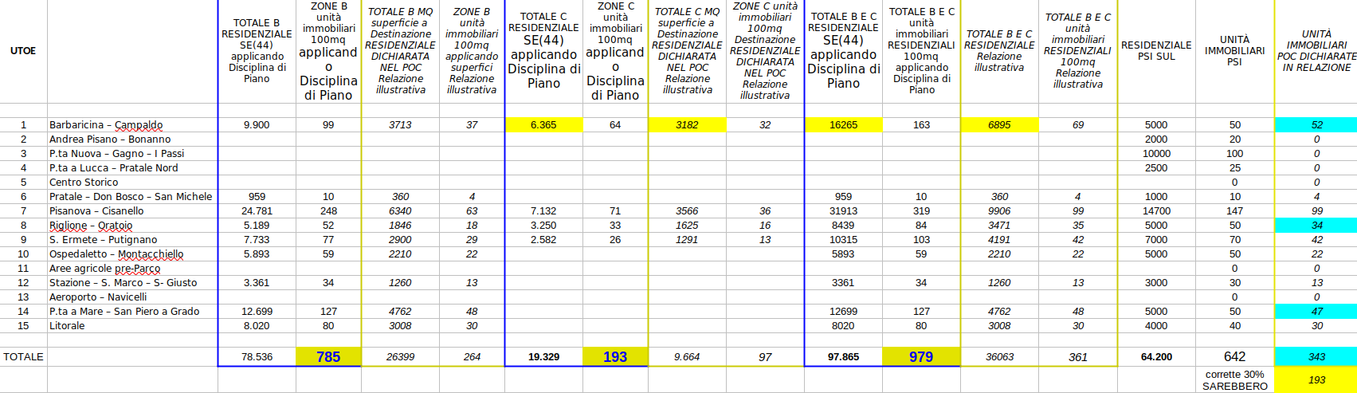
OSSERVAZIONE N. 8
TOTALE DIMENSIONAMENTO RESIDENZIALE DEL P.O.C.
Il P.S.I. prevede una S.U.L. (SE) di 64.200 mq di nuovo residenziale (642 app.). Nel primo P.O.C. ammesso in ogni UTOE max il 30%, ma …
Se si assumono le “superfici a destinazione residenziale” della Relazione illustrativa (corrette) la SE di nuovo residenziale sarebbero 36.063 mq per per 361 appartamenti.
Se invece si assumono i parametri riportati all’Art. 43.2 della Disciplina di Piano la SE di nuovo residenziale sarebbe 97.865 mq per 979 appartamenti.
Il POC non sarebbe conforme al PSI. Quindi non è approvabile!
Si revochi l’adozione, si riducano le zone edificabili e gli IC, si vada poi a nuova adozione.

Slide 23
OSSERVAZIONE N. 25
STANDARD URBANISTICI DI CUI AL D.M. 2 APRILE 1968, N. 1444.
Le superfici di nuovi Standard da trovare per il residenziale dipendono dai nuovi abitanti insediabili.
Essendo errati nel POC adottato tutti i calcoli sulle nuove SE, sono di conseguenza errati tutti i calcoli sugli standard.
Correggendo gli errori più grossolani (13x3=13 per es.) ma mantenendo le SE della Relazione Illustrativa i nuovi abitanti insediabili sono 3.620.
Assumendo i parametri della Disciplina di Piano i nuovi abitanti insediabili sono 9.786.
SONO I FAMOSI 10.000 ABITANTI IN PIÙ SBANDIERATI DAL SINDACO PER PORTARE PISA A 100.000 ABITANTI

Slide 24
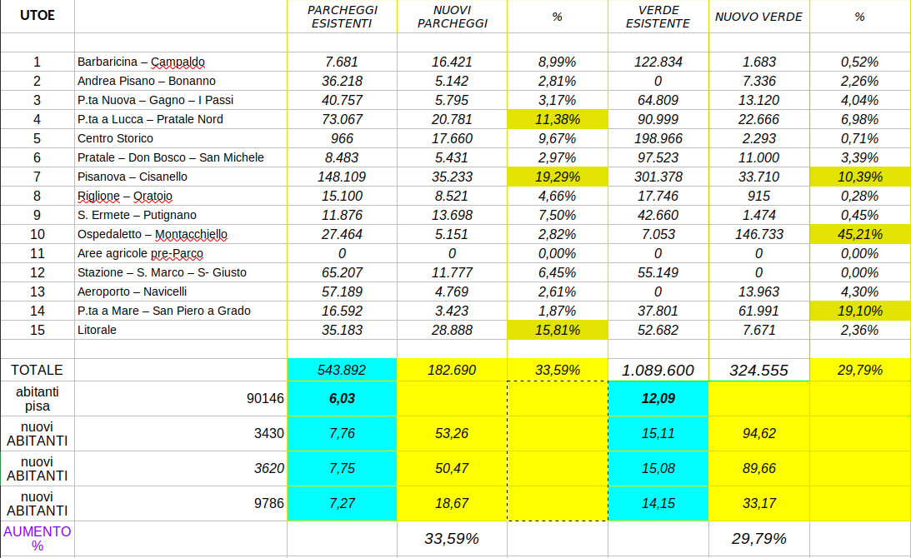
OSSERVAZIONE N. 25
STANDARD URBANISTICI DI CUI AL D.M. 2 APRILE 1968, N. 1444.
Non è possibile affermare il rispetto del D.M. 1444/68.
Gli Standard devono essere dimostrati per ciascuna UTOE e per ciascuna funzione.
Si afferma in modo categorico che gli Standard per abitante sono “ampiamente soddisfatti” ma non si dimostra e non si risponde a nostra mail (11/6).
Il 45% delle nuove aree a verde attrezzato dichiarate cade nell’UTOE 10 Ospedaletto-Montacchiello (!!): 146.733 mq a fronte di un numero di nuovi abitanti insediabili dichiarati di 220. Cioè 667 mq/abitante a fronte dei 9 mq/abitante minimo previsti dal D.M..
Togliendo questa previsione non ci sarebbe nessun incremento dello standard di verde pubblico per abitante, ma anzi una lieve diminuzione.
Questo nell’ipotesi di 3.620 abitanti insediabili.
Con 9.786 nuovi abitanti insediabili tutti i calcoli sugli Standard sono ovviamente sballati e anche per questo aspetto il P.O.C. è contra legem.

Slide 25
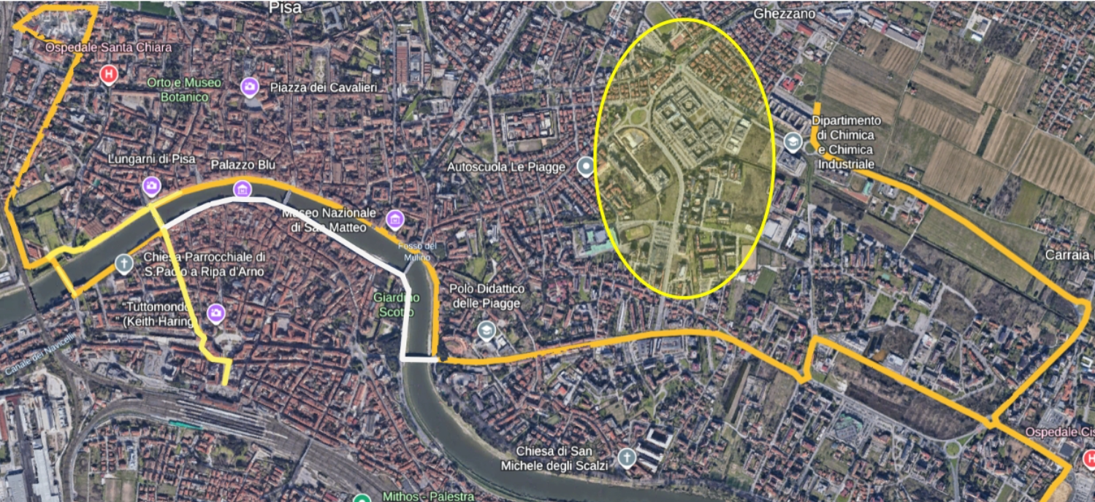
OSSERVAZIONE N. 26
PREVISIONE DI PARCHEGGI PUBBLICI.
Superficie a parcheggi pubblici attuale 543.892 mq 6,03 mq/ab (2,5mq/ab)
Nuovi parcheggi di standard 182.690 mq per 3.430 nuovi abitanti 53,3 mq/ab!
Totale parcheggi pubblici con POC 726.582 mq 7,76 mq/ab
Altri parcheggi al di fuori del T.U. 65.585 mq
TOTALE (minimo) superficie nuovi parcheggi previsti dal POC 248.275 mq
In antitesi con la direttiva (UE) 2024/2881 limiti molto più severi per PM10, PM2,5 e NO₂ dal 2030.
Non tutti i parcheggi sono previsti nel P.U.M.(S.), il che è illegittimo
Possono essere anche totalmente impermeabili, con manufatti e in zona P3

Slide 26
OSSERVAZIONE N. 13
ZONE D - DIMENSIONAMENTO E ALTRO (D1 81,6 ha)
Categorie Funzionali del P.O.C. arbitrarie. Non verificabile conformità a P.S.I.
ZONE D non conformi a D.M. 1444/68 (Turistico-Ricettivo in zona D impianti industr.).
Mancato conteggio ai fini del dimensionamento delle ingenti premialità sull’esistente (in contrasto con Regolamento Regionale e Tabella).
Anche qui per alcune UTOE e alcune destinazioni
D I S C R E P A N Z E C L A M O R O S E
analoghe a quelle già segnalate per le zone B e C.
Non si dimostra la conformità del P.O.C. al P.S.I.
Così non può essere approvato!
Va revocata l’adozione, modificato e riadottato.

Slide 27
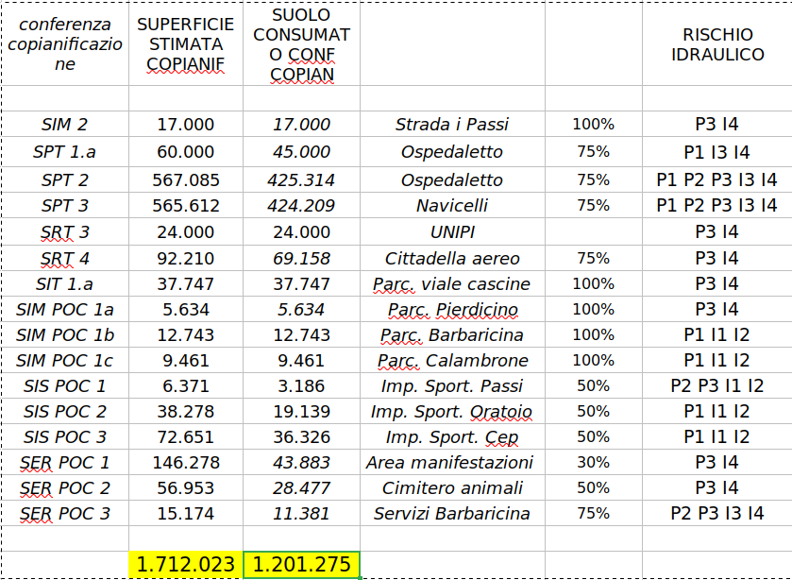
OSSERVAZIONE N. 28
PREVISIONI ESTERNE AL PERIMETRO DEL T.U. (stim. 171,2 ha)
“nuovi impegni di suolo a fini insediativi o infrastrutturali sono consentiti esclusivamente qualora non sussistano alternative di riutilizzazione …”
Nuove aree Produttive Ospedaletto (POC Cascina)+ Navicelli
Strada dei Passi (Osservazione N. 29)
AREA SCHEIBLER Area manifestazioni
Invece di depavimentare si impermeabilizzano aree P3
PCCA del 2004 (Osservazione 21) + manca dimostrazione coerenza previsioni (VAS RT)

Slide 28
DECINE DI PREVISIONI SBAGLIATE
AMBITI IN ZONA A 26 (25) (Oss. 15, 19 e 20)
ZONA A3 EX OSPEDALE SANTA CHIARA (Oss. 18)
VIALE D’ANNUNZIO E GOLENA D’ARNO (Oss. 16)
INTERVENTI DI RIGENERAZIONE URBANA E SCHEDE NORMA (Oss. 24)
AREA EX-MOTOFIDES E SCHEDA NORMA (Oss. 33)
IMPIANTI DISTRIBUZIONE CARBURANTI (Oss. 22)
RIDUZIONE DEL VINCOLO CIMITERIALE (Oss. 31)
ADATTAMENTO ALLA CRISI CLIMATICA CARENTE-DEPAVIMENTAZIONE QUASI ASSENTE– GARANZIA MINIMA DI SUOLO PARZIALMENTE PERMEABILE NELLE TRASFORMAZIONI (Oss. 17 e 30)

Slide 29
UN POC CONTRO LA TRANSIZIONE ENERGETICA
IGNORATE PROPOSTE CONSEGNATE A SINDACO CON LEGAMBIENTE 9/1
IGNORATO C.d.S.: PANNELLI EVOLUZIONE STILE COSTRUTTIVO
TUTELA PAESAGGIO E ENERGIE RINNOVABILI: INTERESSI PUBBLICI
DIVIETO GENERALIZZATO INSTALLAZIONE PANNELLI SUI TETTI. LORO PERCEPIBILITÀ DALLE MURA URBANE. ASSURDITÀ E CONTRA LEGEM
IN MOLTI INTERVENTI OBBLIGATORIO PER LEGGE: POC ILLEGITTIMO
NON SI INCENTIVA MA SI OSTACOLA L’INSTALLAZIONE DEI PANNELLI
60% TERRITORIO VINCOLO PAESAGGISTICO
OSSERVAZIONE 10

Slide 30
UN POC CONTRO LA TRANSIZIONE ENERGETICA
ART. 21 D.d.P. – norme tutte tese a ostacolare impianti FER, unica strada per contrastare cambiamenti climatici
Con il pretesto della tutela del paesaggio, devastato con centinaia di ettari di nuove previsioni cementificatorie, il POC contrasta l’interesse pubblico all’incremento della produzione di energia da fonti rinnovabili
UN POC NEGAZIONISTA!
UN POC CHE IGNORA LE LEGGI NAZIONALI (TESTO UNICO RINNOVABILI - DECRETO LEGISLATIVO 190/2024)
UN POC CHE IGNORA LE DIFFERENZE TRA I VARI IMPIANTI SOLARI (FOTOVOLTAICO, AGRIVOLTAICO, AGRIVOLTAICO AVANZATO)
OSSERVAZIONE 11

Slide 31
PER LA TRANSIZIONE ENERGETICA
Nel comune di Pisa si deve installare tra 2026 e 2030 100MW di FER
PROPOSTA PARCO FOTOVOLTAICO sui terreni di Croce al Marmo, le tre discariche bonificate oltre 20 anni fa
Tutta l’area della vecchia Scheda Norma 36.3 intorno all’inceneritore è di circa 17 ha e quindi la potenza fotovoltaica installabile potrebbe arrivare a 6 MW (fino a 1MW per CER)
Individuare altre aree idonee alla realizzazione di parchi fotovoltaici
OSSERVAZIONE 9

Slide 32
PER LA TRANSIZIONE ENERGETICA Oss. 32
TRANVIA E MOBILITÀ ELETTRICA D’AREA VASTA
Per la decarbonizzazione della mobilità urbana è indispensabile la rete tranviaria.
Confermata nel POC la scelta unitaria del gennaio 2025, dopo decenni di battaglie.
Questo è un dato positivo, anche se il tracciato non va bene.
C’è nel POC il quadruplicamento della linea ferroviaria Pisa-Firenze.
Manca invece il collegamento diretto con le realtà dell’area vasta costiera, Livorno via Litorale, Lucca, Cascina-Pontedera, Collesalvetti-Vada, Viareggio. Che è altra cosa.

Slide 33

PRODURREBBE ENORME CONSUMO PERMANENTE DI SUOLO
NON RISPETTA LEGGI NAZIONALI E REGOLAMENTI REGIONALI
NON È CONFORME AL P.S.I.
QUINDI UN P.O.C. SBAGLIATO E ILLEGITTIMO CHE NON PUÒ ESSERE APPROVATO. VA REVOCATO, MODIFICATO RADICALMENTE E SOLO DOPO RIADOTTATO.
UN
Cambiamenti climatici, rischi per la città di Pisa e ruolo del Parco MSRM.
CHE

